Slide 1

“Proyecto de Inversión para la Implementación de un Sistema de Seguridad en los Medios de Transportes Masivos en la Ciudad de Guayaquil”

Slide 2
Integrantes
Cynthia Fabara Lozada
Lisley Rivera González
Ma. Gabriela Huacho Yaucán
FEN
Febrero 2009
SeGur S.A.

Slide 3

Introducción
FEN
Febrero 2009
SeGur S.A.

Slide 4

PROBLEMA
De inseguridad
De apoyo
De comunicación
De competencia
De precio

Slide 5
JUSTIFICACIÓN
La razón primordial del proyecto es el manejo del microcontrolador (PIC), el cual se desarrollará y aplicará con la finalidad de manejar las funciones y labores que desempeñará un sensor.

Slide 6

Estudio de Mercado
FEN
Febrero 2009
SeGur S.A.

Slide 7

CONCLUSIONES
El 65.50 % de los encuestados respectivamente, sostienen que han sido asaltados en los medios de transporte.
El 62.50 % estarán dispuestos a pagar un precio por el sistema de seguridad de $1000 - $2000, este detectará armas de fuego y armas blancas.
Se comprobó que los consumidores objetivos son las cooperativas de los transportes masivos.

Slide 8


Plan de Marketing
FEN
Febrero 2009
SeGur S.A.

Slide 9

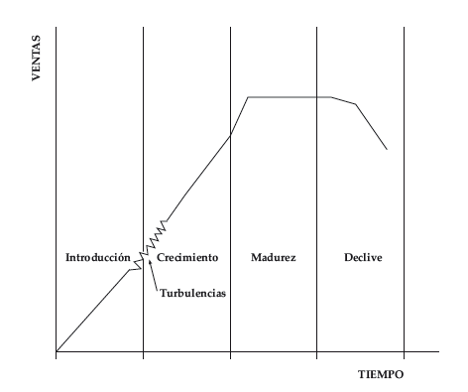

Ciclo de Vida del Producto

Slide 10

MATRIZ BOSTON CONSULTING GROUP
TASA DE
CRECIMIENTO
DE MERCADO
CUOTA RELATIVA DE MERCADO

Slide 11


ESTRATEGIAS DE CRECIMIENTO
ACTUAL
NUEVO
ACTUAL
Entrar
Desarrollar mercado
P
R
O
D
U
C
T
O
Desarrollar producto
Diversificar
NUEVO
MERCADO

Slide 12

Objetivo: conocer si tienen más Oportunidades que Amenazas
Objetivo: Cuales Fortalezas a mantener, debilidades a eliminar
DAFO
Fortalezas
Oportunidades
Debilidades
Amenazas

Slide 13
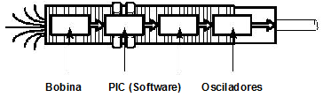
Cadena de producción de sistema de seguridad
Solicitud de Pedidos de Materiales
Termina proceso
Captación de pedidos
NO
SI
Programación PIC
Implementación de Bovina
Colocación de UN Circuito Oscilador
Prueba Electromagnética
Funcionabilidad del Sistema
(Detectar armas blancas y de fuego)
Ensamblado
Instalación

Slide 14
Macro-segmentación
El análisis de macro-segmentación permite tomar un mercado referencial desde el punto de venta de consumidor considerando tres dimensiones para definir un mercado, funciones o necesidades, grupo de compradores (quien) tecnología (como).

Slide 15
Micro-segmentación
Herramienta que permite identificar los grupos de compradores mediante una clasificación basada.
Precio
- Competencia
-- Publicidad, etc.

Slide 16

Estudio Técnico
FEN
Febrero 2009
SeGur S.A.

Slide 17



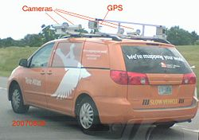
Proceso del Sistema
PIC
SISTEMA GPS

Slide 18
Tamaño del Proyecto
Para determinar el tamaño óptimo del presente proyecto se debe de tomar en cuenta el comportamiento de la demanda por cada sistema de seguridad en el Mercado de la Ciudad de Guayaquil.
 |  |  | 1 | 2 | 3 | 4 | 5
Población Objetivo |  |  | 3000 | 3000 | 3000 | 3000 | 3000
Demanda Sistema de Seguridad |  |  | 2100 | 2100 | 2100 | 2100 | 2100
% de Mercado |  |  | 0,05 | 0,10 | 0,14 | 0,18 | 0,22
Q Venta |  |  | 105 | 210 | 294 | 378 | 462
Precio (USD) |  |  | 1500 | 1560 | 1622 | 1687 | 1755
Total Ingresos (USD) |  |  | 157500 | 327600 | 476985,6 | 637797,9 | 810712

Slide 19
Localización del Proyecto
La localización debe entenderse como la ubicación de una unidad productiva en un lugar determinado.
Consiste en analizar y evaluar los factores, que se pueden llamar fuerzas locacionales

Slide 20
Localización del Proyecto
 |  | A: Guayaquil |  | B: Quito |  | C: Cuenca
Factor | Peso | Calif | Ponderación | Calif | Ponderación | Calif | Ponderación
Materia Prima disponible | 33% | 6 | 1,98 | 5 | 1,65 | 3 | 0,99
Cercanía Mercado | 15% | 9 | 1,35 | 4 | 0,6 | 3 | 0,45
Tiempo | 8% | 7 | 0,56 | 8 | 0,64 | 7 | 0,56
Clima | 25% | 3 | 0,75 | 5 | 1,25 | 8 | 2
Proveedores Directos | 19% | 6 | 1,14 | 7 | 1,33 | 6 | 1,14
Totales | 100% |  | 6,37 |  | 6,07 |  | 5,06

Slide 21

Estudio Financiero
FEN
Febrero 2009
SeGur S.A.

Slide 22

Inversión Inicial
Corresponde al costo de oportunidad (o lo que deja de ganar por no haberlos invertido en otro proyecto alternativo de similar nivel de riesgo).
Recursos propios
Corresponde al interés de los préstamos descontado el efecto tributario producido por el escudo fiscal.
Préstamos de terceros

Slide 23
RESUMEN DE INVERSIONES
DESCRIPCIÓN | VALOR | PARTICIPACIÓN
 | (en Dólares) | (%)
I.- INVERSIÓN INICIAL | 34,724 | 76.4
II.- CAPITAL DE OPERACIÓN | 10,747 | 23.6
TOTAL | 45,471 | 100.0
III.- FINANCIAMIENTO
RECURSOS PROPIOS | 5,471 | 12.0
PRÉSTAMO | 40,000 | 88.0
TOTAL | 45,471 | 100.0

Slide 24

El costo del capital
Los recursos financieros para llevar a cabo un proyecto pueden provenir de dos fuentes:
Fuentes de recursos
Recursos propios
Préstamos de terceros

Slide 25
DETALLE DEL CAPITAL DE OPERACIÓN POR EL MÉTODO DEL DÉFICIT MÁXIMO ACUMULADO
 | Enero | Febrero | Marzo | Abril | Mayo | Junio | Julio | Agosto | Septiembre | Octubre | Noviembre | Diciembre
Ingresos |  |  | 15,750 | 15,750 | 15,750 | 15,750 | 15,750 | 15,750 | 15,750 | 15,750 | 15,750 | 15,750
Personal Administrativo | 4,045 | 4,045 | 4,045 | 4,045 | 4,045 | 4,045 | 4,045 | 4,045 | 4,045 | 4,045 | 4,045 | 4,045
Gastos de Arriendo |  |  | 1,200 | 400 | 400 | 400 | 400 | 400 | 400 | 400 | 400 | 400
Publicidad de Apoyo | 350 |  | 350 |  | 350 |  | 350 |  | 350 |  | 350
Diseño Página Web |  |  |  | 200
Utilización del Hosting (Mant) |  |  |  | 240 | 240 | 240 | 240 | 240 | 240 | 240 | 240 | 240
Materiales Directos |  |  | 825 | 825 | 825 | 825 | 825 | 825 | 825 | 825 | 825 | 825
Mano de Obra Directa |  |  | 1,259 | 1,259 | 1,259 | 1,259 | 1,259 | 1,259 | 1,259 | 1,259 | 1,259 | 1,259
Mano de Obra Indirecta | 769 | 769 | 769 | 769 | 769 | 769 | 769 | 769 | 769 | 769 | 769 | 769
Materiales Indirectos | 26 | 26 | 26 | 26 | 26 | 26 | 26 | 26 | 26 | 26 | 26 | 26
Servicios Básicos | 171 | 171 | 171 | 171 | 171 | 171 | 171 | 171 | 171 | 171 | 171 | 171
Reparación y Mantenimiento | 49 | 49 | 49 | 49 | 49 | 49 | 49 | 49 | 49 | 49 | 49 | 49
Seguros | 83 | 83 | 83 | 83 | 83 | 83 | 83 | 83 | 83 | 83 | 83 | 83
Imprevistos | 55 | 55 | 55 | 55 | 55 | 55 | 55 | 55 | 55 | 55 | 55 | 55
Egresos | 5,548 | 5,198 | 8,832 | 8,122 | 8,272 | 7,922 | 8,272 | 7,922 | 8,272 | 7,922 | 8,272 | 7,922
Flujos Mensuales | -5,548 | -5,198 | 6,918 | 7,628 | 7,478 | 7,828 | 7,478 | 7,828 | 7,478 | 7,828 | 7,478 | 7,828
Saldos Acumulados | -5,548 | -10,747 | -3,829 | 3,799 | 11,277 | 19,104 | 26,582 | 34,410 | 41,888 | 49,715 | 57,193 | 65,021

Slide 26
DETALLE FLUJO DE CAJA
(Con deuda)
 | 0 | 1 | 2 | 3 | 4 | 5 | 6 | 7 | 8 | 9 | 10
Ingresos |  | 157,500 | 327,600 | 511,056 | 708,664 | 921,264 | 1,149,737 | 1,395,014 | 1,658,074 | 1,939,947 | 2,241,716
Costos de Producción (Incremento 2% Año 4 ) |  | -34,683 | -34,984 | -35,352 | -36,059 | -36,780 | -37,515 | -38,266 | -39,031 | -39,812 | -40,608
Gastos Adm y Mercadeo (Incremento 1.5% Año 4 ) |  | -58,670 | -59,551 | -60,444 | -61,350 | -62,271 | -63,205 | -64,153 | -65,115 | -66,092 | -67,083
Flujo Opreracional |  | 64,147 | 233,065 | 415,261 | 611,255 | 822,213 | 1,049,017 | 1,292,596 | 1,553,928 | 1,834,043 | 2,134,025
Depreciación |  | -950 | -950 | -950 | -950 | -950 | -950 | -950 | -950 | -950 | -950
Amortización |  | -1,087 | -1,087 | -1,087 | -1,087 | -1,087 | -1,087 | -1,087 | -1,087 | -1,087 | -1,087
Flujo No Oprecional |  | 62,110 | 231,028 | 413,223 | 609,218 | 820,176 | 1,046,980 | 1,290,558 | 1,551,891 | 1,832,006 | 2,131,988
Intereses sobre Préstamos |  | -5,202 | -4,357 | -3,394 | -2,296 | -1,045 | 0 | 0 | 0 | 0 | 0
Utilidad antes impuesto |  | 56,908 | 226,671 | 409,830 | 606,922 | 819,131 | 1,046,980 | 1,290,558 | 1,551,891 | 1,832,006 | 2,131,988
25% Impuesto a la Renta |  | -14,227 | -56,668 | -102,457 | -151,730 | -204,783 | -261,745 | -322,640 | -387,973 | -458,001 | -532,997
15% Participación de trabajadores |  | -8,536 | -34,001 | -61,474 | -91,038 | -122,870 | -157,047 | -193,584 | -232,784 | -274,801 | -319,798
Utilidad Neta |  | 34,145 | 136,003 | 245,898 | 364,153 | 491,478 | 628,188 | 774,335 | 931,134 | 1,099,204 | 1,279,193
Depreciación y Amortización |  | 2,037 | 2,037 | 2,037 | 2,037 | 2,037 | 2,037 | 2,037 | 2,037 | 2,037 | 2,037
Pago de Capital |  | -6,057 | -6,902 | -7,865 | -8,963 | -10,214 | 0 | 0 | 0 | 0 | 0
Fujo del Accionista |  | 30,125 | 131,138 | 240,070 | 357,227 | 483,302 | 630,225 | 776,372 | 933,171 | 1,101,241 | 1,281,230
Inversión Inicial | -45,471
Inversión Capital de Trabajo | -10,747 |  |  |  |  |  |  |  |  |  | -10,747
Préstamo | -40,000
Valor de Desecho |  |  |  |  |  |  |  |  |  |  | 7,271
Flujo Neto de Efectivo | -96,218 | 30,125 | 131,138 | 240,070 | 357,227 | 483,302 | 630,225 | 776,372 | 933,171 | 1,101,241 | 1,277,754
Valor Actual Neto (VAN) | $ 2,363,262.7
TIR ( % ) | 122.4% | TMAR | 13.3%

Slide 27
TASA DE DESCUENTO (TMAR)
La tasa de descuento del proyecto, o tasa de costo de capital, es el precio que se paga por los fondos requerido para poder hacer la inversión completa.
Esta tasa es la medida de rentabilidad mínima que se le puede exigir al proyecto, tomando en cuenta también el riesgo, para que sea rentable.

Slide 28
Observaciones a la TIR
La tasa Interna de retorno es la tasa de interés que hace que todos los flujos del proyecto arrojen un valor presente neto =0
Si TIR>Tasa de descuento, el VAN >0 Se Acepta el Proyecto
Si TIR<Tasa de descuento, el VAN <0 Se Rechaza el Proyecto

Slide 29
k_{e} = 2.30% + 1.65 (4.5% - 2.30%) + 30.82%
k_{e} = 36.75%
Reemplazando los datos con lo que se tendrá la tasa mínima atractiva (TMAR):
K_{o} = TMAR = Costo de la deuda * porcentaje de la deuda + K_{e}* porcentaje de capital
K_{o} = Kd (1 - t) * 88% + Ke * 12%
K_{o} = ( 13.5% (1 – 25%) * 88% ) + 36.75 * 12%
K_{o} = (0.135 * 0.75) (0.88) + 0.368 * ( 0.12 )
K_{o} = 0.089 + 0.044
K_{o} = 0.133
K_{o} = TMAR = 13.3%.

Slide 30
Criterios de Evaluación
Período de Pago o PAY BACK.
Es el período de tiempo necesario para que el flujo de caja del proyecto cubra el monto total de la inversión. Es un método muy utilizado por los evaluadores y empresarios, ya que es fácil de calcular y de interpretar.

Slide 31
 |  | Con Deuda
Periodo | Saldo | Flujo de | Rentabilidad | Recuperación
(años) | Inversión | Caja | exigida | Inversión
1 | 45,471 | 30,125 | 4,007 | 26,118
2 | 19,352 | 131,138 | 17,441 | 113,696
3 | -94,344 | 240,070 | 31,929 | 208,140
4 | -302,484 | 357,227 | 47,511 | 309,716
5 | -612,200 | 483,302 | 64,279 | 419,023
6 | -1,031,223 | 630,225 | 83,820 | 546,405
7 | -1,577,628 | 776,372 | 103,257 | 673,115
8 | -2,250,743 | 933,171 | 124,112 | 809,060
9 | -3,059,802 | 1,101,241 | 146,465 | 954,776
10 | -4,014,578 | 1,277,754 | 169,941 | 1,107,812
 |  | Sin Deuda
Periodo | Saldo | Flujo de | Rentabilidad | Recuperación
(años) | Inversión | Caja | exigida | Inversión
1 | 45,471 | 39,303 | 14,444 | 24,859
2 | 20,612 | 140,654 | 51,690 | 88,964
3 | -68,352 | 249,971 | 91,864 | 158,107
4 | -226,459 | 367,568 | 135,081 | 232,487
5 | -458,945 | 494,143 | 181,597 | 312,545
6 | -771,490 | 630,225 | 231,608 | 398,617
7 | -1,170,108 | 776,372 | 285,317 | 491,055
8 | -1,661,163 | 933,171 | 342,940 | 590,231
9 | -2,251,394 | 1,101,241 | 404,706 | 696,535
10 | -2,947,928 | 1,277,754 | 469,574 | 808,179

Slide 32
Análisis de sensibilidad

Slide 33
El análisis de sensibilidad de un proyecto de inversión es una de las herramientas más sencillas de aplicar y que nos puede proporcionar la información básica para tomar una decisión acorde al grado de riesgo que decidamos asumir.
La base para aplicar este método es identificar los posibles escenarios del proyecto de inversión, los cuales se clasifican en los siguientes:
Pesimista:
Es el peor panorama de la inversión, es decir, es el resultado en caso del fracaso total del proyecto.
Probable:
Éste sería el resultado más probable que supondríamos en el análisis de la inversión, debe ser objetivo y basado en la mayor información posible.
Optimista:
Siempre existe la posibilidad de lograr más de lo que proyectamos, el escenario optimista normalmente es el que se presenta para motivar a los inversionistas a correr el riesgo.
Notes:
4

Slide 34
Análisis Univariable:
VAN ($)
p*
Cantidad Q
Notes:
6

Slide 35
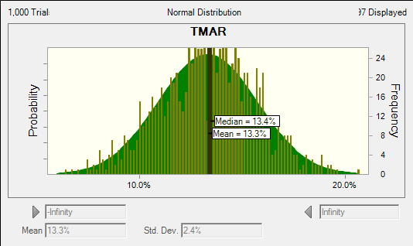
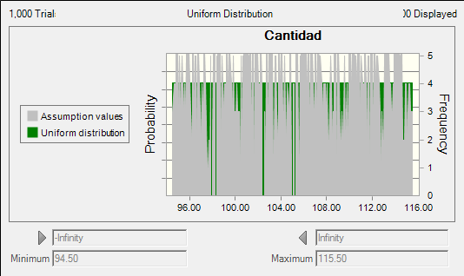
Variables de Cambio | TIR (%) | TER (%) | VAN (USD) | Disposición analítica del proyecto
0% | 122 | 5.93 | 2363263 | Aceptar
+10% PRECIO | 46.9 | 3.47 | 565749 | Aceptar
-10% PRECIO | 43.7 | 2.94 | 431903 | Aceptar
-20% PRECIO | 41.6 | 2.6 | 364980 | Aceptar
+10% COSTO | 45.4 | 3.2 | 496467 | Aceptar
-10% COSTO | 45.5 | 3.24 | 501185 | Aceptar
-20% COSTO | 45.5 | 3.27 | 503545 | Aceptar
(-10%) PRECIO Y (+10%) COSTO | 43.7 | 2.91 | 429544 | Aceptar
(-20%) PRECIO Y (+20%) COSTO | 41.5 | 2.55 | 360262 | Aceptar
Notes:
6

Slide 36
Conclusiones
se logró recoger cada uno de los detalles, no solamente de las características del producto que se va a comercializar en este caso sistemas de seguridad para transporte masivo, sino también aspectos de fondo relacionados al historial del producto en cuanto a la idea de creación que ha llevado a determinar cuál es el segmento de mercado a los potenciales demandantes de este artículo. Una vez esquematizado todos los parámetros se llegó a determinar el déficit de demanda insatisfecha para este tipo de sistema de seguridad, base fundamental con la que se puede dar factibilidad al aumento de la cobertura de ventas.
Notes:
12

Slide 37
FIN

